Slide 1

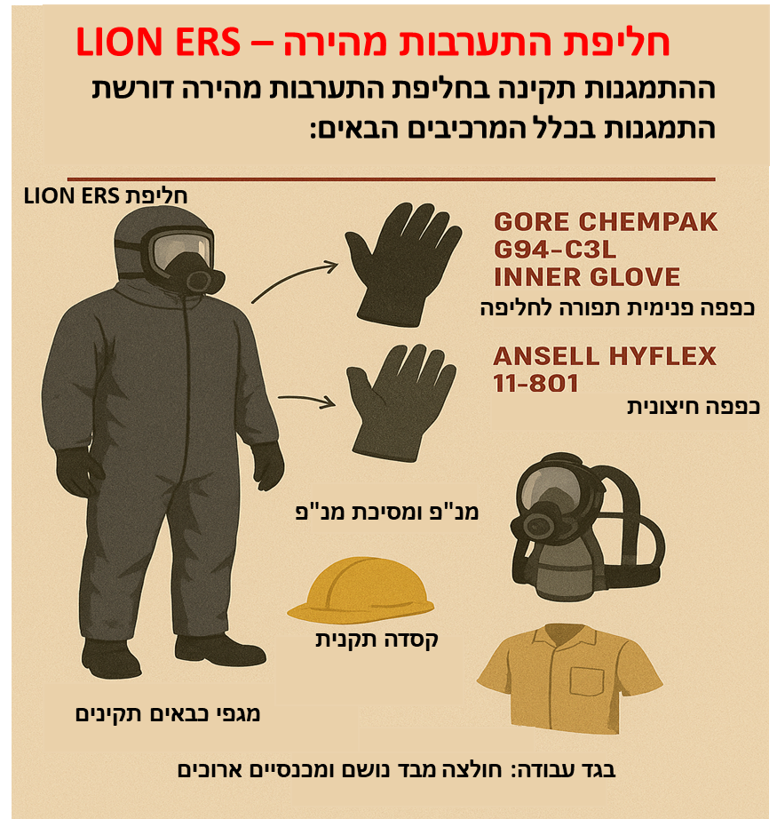
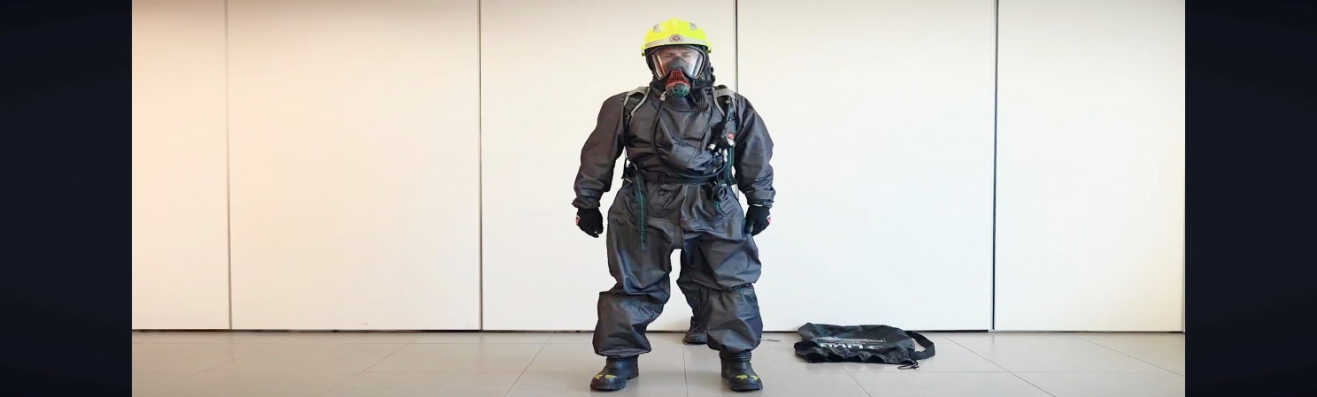
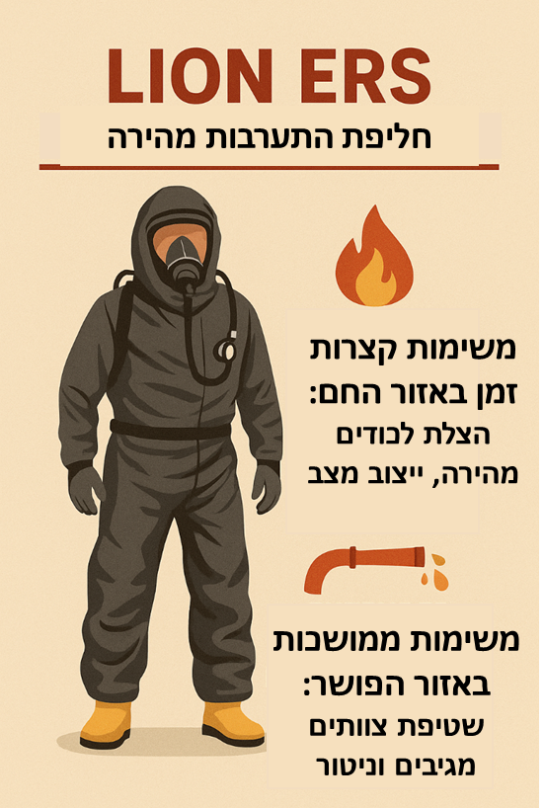
מאפייני החליפה
מרכיבי החליפה
מדריך כיס למשתמש עבור
חליפת התערבות מהירה LION ERS
משקל | 2.7 ק"ג
תצורת שימוש | מנ"פ (להתערבות מהירה) או מסיכת נשימה ומסנן מתאים (לניטור)
עמידה בתקן | NFPA 1992 ו-NFPA 1994 class 3
שימוש חוזר | עד 3 שטיפות או עד 24 שעות עבודה
אורך חיים | 10 שנים
איבוד חום תרמי | לפחות 200 וואט למ"ר – בעל יכולת לנדף זיעה
התמגנות והפשטה עצמית | בעל יכולת להתמגנות והפשטה עצמית. למרות האמור, יש להסתייע בתהליך ההתמגנות באיש הצוות, כפי שיפורט בהמשך
הגנה על כפות הידיים | בעלת שני סוגי כפפות ליצירת הגנה כימית ומכנית
יש להשתמש במסיכת מנ"פ עם רצועות.
מומלץ לעטות כפפות הזעה (בד) לפני ענידת הכפפות הפנימיות והחיצוניות.
יש לוודא כי המתמגן לובש בגד עבודה טרם הכניסה לחליפה.
לתשומת ליבך, החליפה לא מיועדת לשימוש במתארים בהם מעורבים גזים/נוזלים דליקים. במקרה זה, יש לעבוד עם חליפת תקיפה ומנ"פ

Slide 2

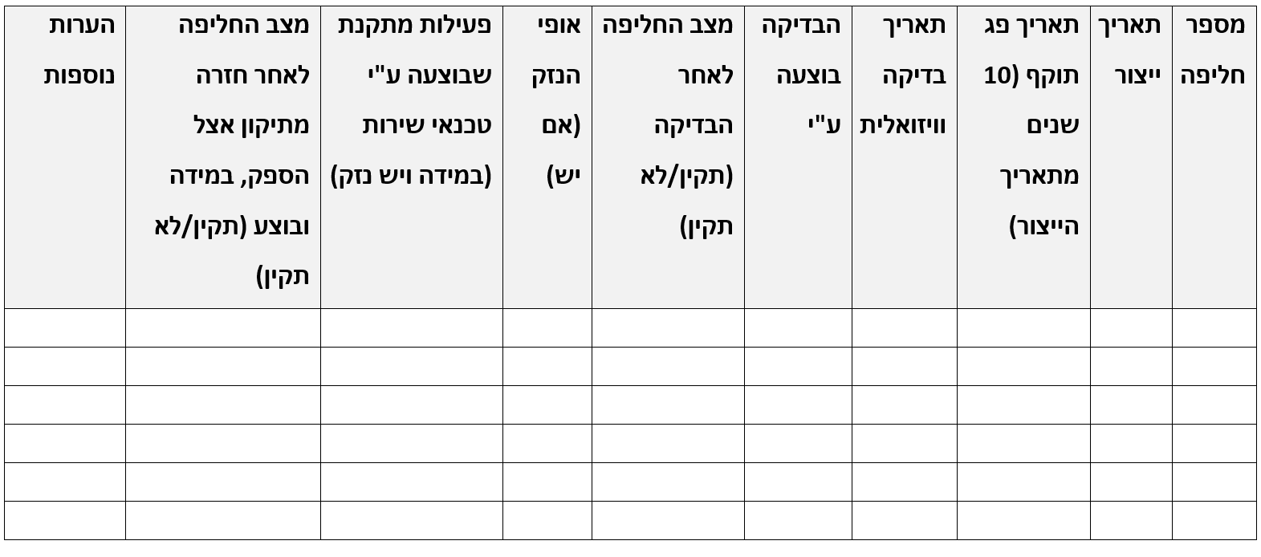
קישור לסרטון הדרכה
יומן תיעוד הבדיקות בחליפה
סדר פעולות להסרת החליפה
סדר פעולות ללבישת החליפה
יש לפתוח רוכסן החליפה.
יש להכניס את הרגליים לחליפה עד לגרביים הפנימיות.
יש לקשור את השרוולים סביב המותניים.
יש לנעול מגפי כבאים.
יש להשחיל את קצוות המכנס מעליהם (הרעפה).
יש לעטות מסיכות מנ"פ ולבצע בדיקת אטימות.
יש לעטות כפפות הזעה.
יש להכניס זרועות לשרוולים.
יש לעטות כפפות חיצוניות.
יש למשוך את הברדס ולוודא שאטם החליפה מתיישב על הגומי של המסכה.
יש לסגור את הרוכסן ולסגור את כיסוי הרוכסן.
יש ללבוש את המנ"פ על הגב ולהדק את הרצועות.
יש לפתוח את האוויר במנ"פ.
יש לחבוש קסדה תקנית כולל רצועת אבטחה.
יש לחבר את ווסת הדרישה למסכה
יש לבצע בדיקת קשר.
יש לבצע שטיפה של החליפה טרם הסרת המיגון.
טרם ההפשטה, יש לארגן נעלים שיהיו בסמיכות ללוחם המתפשט.
יש להסיר את הקסדה.
יש להוריד את המנ"פ ולנתק את ווסת הדרישה מהמסכה.
יש לפתוח את הרוכסן.
יש להסיר את הידיים מהשרוולים ללא מגע עם הצד החיצוני של החליפה.
יש להסיר את המסכה.
יש להוריד את החליפה כלפי מטה עד לרגליים, תוך הפשטה מבוקרת.
יש לצאת מן החליפה יחד עם המגפיים ללא מגע עם החלק החיצוני.
יש להסיר את כפפות ההזעה.
יש לפעול בהתאם להוראות הטיפול בחליפת התערבות מהירה LION ERS
מועדי בדיקת חליפה
לאחר קבלת החליפה מן היצרן.
לאחר אירוע חומ"ס בה בוצע שימוש בחליפה זאת.
אחת לחודש (בראשון של כל חודש) במסגרת נוהל תחזוקת ציוד חומ"ס.
לאחר שטיפה של החליפה (וייבושה) ולפני אחסון.
מועדים נדרשים לבדיקת החליפה
החליפה נדרשה לבדיקה וויזואלית במקרים הבאים:
לאחר קבלת החליפה מן היצרן.
לאחר אירוע חומ"ס בה בוצע שימוש בחליפה זאת.
אחת לחודש (בראשון של כל חודש) במסגרת נוהל תחזוקת ציוד חומ"ס.
לאחר שטיפה של החליפה (וייבושה) ולפני אחסון.

